Slide 1
Instituto Progreso y Esperanza
Equipo
SEXTO GRADO

Slide 2
Cartagena Casillas Sandra (gpo. 6030) “Inglés”
García López Javier Abraham (gpo. 6030) “Psicología”
Gregorio Vázquez Lucia (gpo. 6030) “Matemáticas VI-III”
Nogueira Mancera Blanca Estela (gpo. 6030) “Problemas Sociales, Políticos y Económicos de México”

Slide 3
Ciclo escolar 2022 / 2023
Inicio y termino Marzo 2023 / abril 2023
SEXTO GRADO DE PREPARATORIA

Slide 4
PROYECTO
¿Llegó el tiempo de la última gota?
Ciclo escolar 2022 / 2023

Slide 5
ÍNDICE
5.a C.A.I.A.C. Conclusiones generales. Interdisciplinariedad
Fotografías de la sesión
5.b Organizador gráfico
5.c Introducción
5.d Objetivo general
Objetivo de cada asignatura
5.e Pregunta generadora
5.f Contenido. Temas y productos propuestos

Slide 6
5.g Planeación general
5.g.1.Planeación día a día
5.g.1.1.Seguimiento
5.g.1.2. Evaluación
5.g.1.3. Autoevaluación y coevaluación
5.h Reflexión. Grupo interdisciplinario
5.i 4. Organizador gráfico. Preguntas esenciales
5.i.5. Organizador gráfico. Proceso de indagación
6. A.M.E. general
7. E.I.P. Resumen

Slide 7
8. E.I.P. Elaboración de proyecto
9. Fotografías
10. Evaluación .Tipos y herramientas de aprendizaje
11. Evaluación. Formatos. Prerrequisitos
12. Evaluación. Formatos. Grupo heterogéneo
13. Lista de pasos para realizar una infografía
14. Infografía
15. Reflexiones personales

Slide 8
CUADRO DE ANÁLISIS DE LA INTERDISCIPLINARIEDAD Y APRENDIZAJE COOPERATIVO
CONCLUSIONES GENERALES

Slide 9
La Interdisciplinariedad
La Interdisciplinariedad
1. ¿Qué es? | La oportunidad de descubrir la participación de varías áreas del conocimiento en la solución a diversas situaciones que enfrentan las personas en su vida cotidiana, para el enriquecimiento y mejora de sus habilidades de afrontamiento ante los problemáticas actuales.

Slide 10
2.¿Qué características tiene? | Desarrolla valores y habilidades. Renueva e incrementa las diferentes areas de conocimiento.
3. ¿Por qué es importante en la educación? | Amplia los conocimientos para la resolucion de desafios de la vida cotidiana. Favorece la interaccion de diversas disciplinas Desaroolla la creatividad y las relaciones entre individuos. Promueve la inovacion en la forma de trabajo grupal.
4.¿Cómo motivar a los alumnos para el trabajo interdisciplinario? | Identificar las diferentes problematicas actuales de su vida cotidiana y como se prodrian resolver con diferentes conocimientos. Estimular el pensamiento divergente. Sensibilizarlos para la participacion en la toma de decisiones para la solucion de dichas problematicas.

Slide 11
5. ¿Cuáles son los prerrequisitos materiales organizacionales y personales para la planeación del trabajo interdisciplinario? | Tiempo para desarrollar el proyecto. Apertura y flexibilidad cognitiva por parte del docente. Planeación de las diversas actividades, elaboración y revisión de las mismas. Identificar recusros materiales y humanos necesarios del trabajo interdiscipliario.

Slide 12
6. ¿Qué papel juega la planeación en el trabajo interdisciplinario y qué características debe tener? | El la base organizativa del proyecto que dirige y gestiona cada uno de los pasos a seguir para la realización de la meta planeada. Permite delimitar el tema a trabajar, evitando divagar en temáticas y objetivos diferentes a los planteados al inicio del proyecto. Debe contar con delimitación del tema, temporalidad, metodología y organización.

Slide 13
El Aprendizaje Cooperativo
El Aprendizaje Cooperativo
1. ¿Qué es? | Es la manera de obtener conocimientos de forma grupal o interdisciplinaria basado en diferentes ideas o pensamientos determinados.

Slide 14
2. ¿Cuáles son sus características? | • Tolerancia • Flexibilidad mental • Concientización de la importancia de las diferentes áres del conocimiento. • Fomentar la partcipación. • Identificación de las habilidades individuales que aporten conocimiento grupal.

Slide 15
3. ¿ Cuáles son sus objetivos? | •Lograr el conocimiento integral. •Dotar a los alumnos de las estrategias necesarias para enfrentar y resolver problemas actuales.
4. ¿Cuáles son las acciones de planeación y acompañamiento más importantes del profesor, en éste tipo de trabajo? | • Organización. • Gestión • Tolerancia • Seguimiento • Retroalimentación

Slide 16
5. ¿De qué manera se vinculan el trabajo interdisciplinario y el aprendizaje cooperativo? | En el reconocimiento y la importancia del conocimiento y habilidades tanto de cada persona como del área de especialización, empatía e identificación de necesidades actuales de la sociedad.

Slide 17
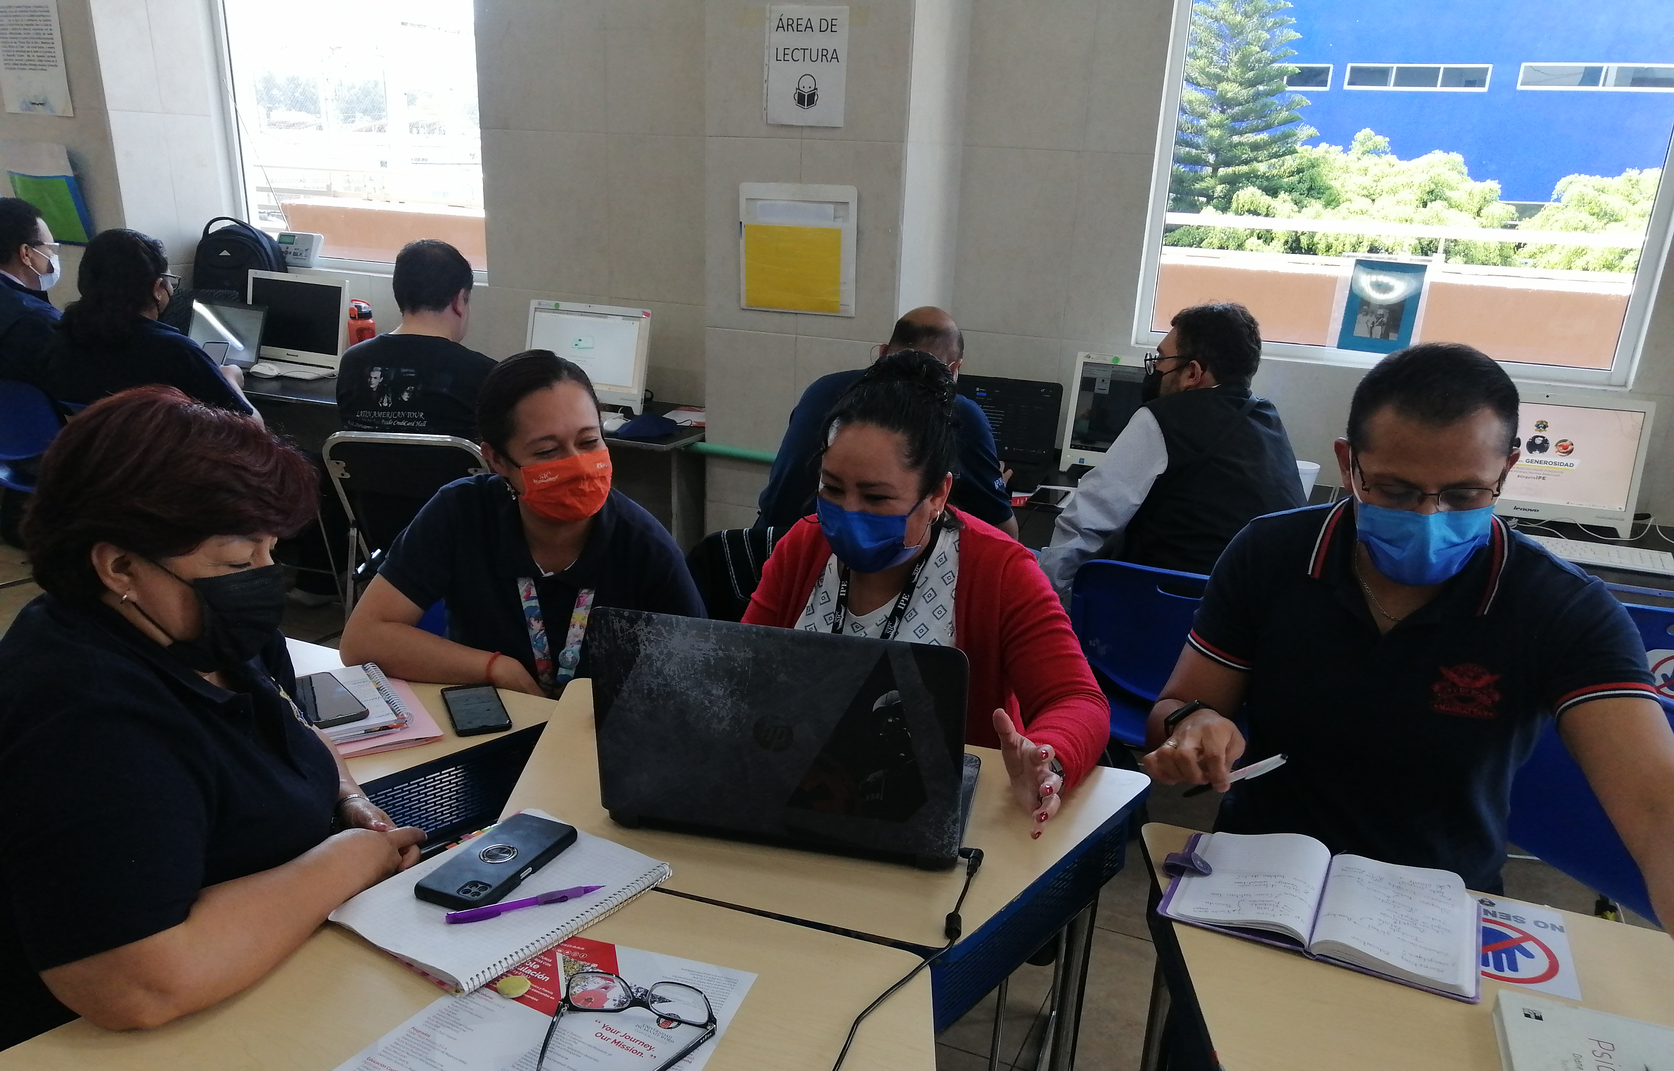
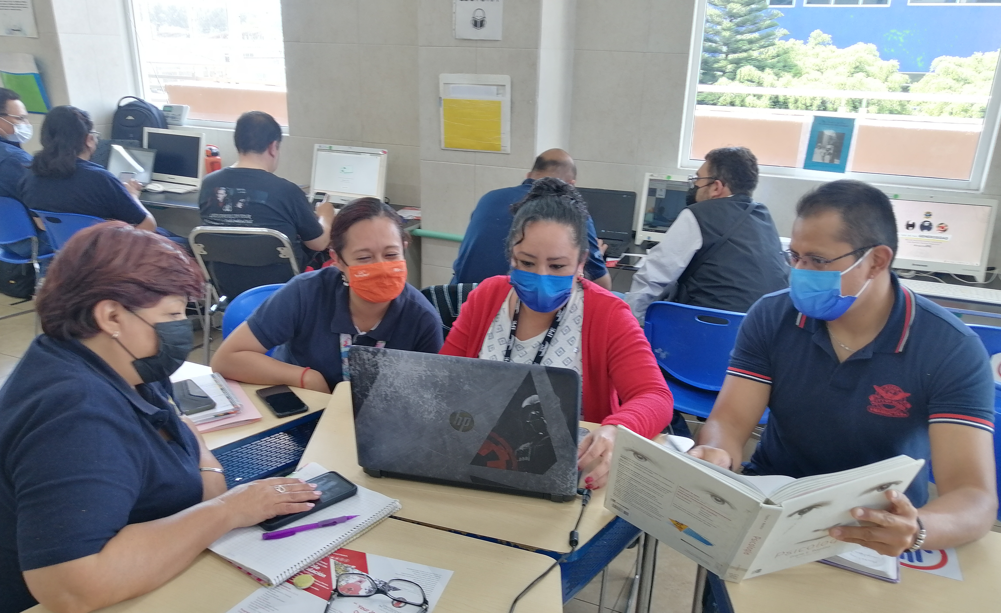

Slide 18
CUADRO DE ANÁLISIS DE LA INTERDISCIPLINARIEDAD Y APRENDIZAJE COOPERATIVO
CONCLUSIONES GENERALES

Slide 19
¿Llegó el momento de la última gota?
resolución de los problemas
Comportamiento sociales
Pensamientos
Sentimientos
emociones
Regulación conductual
Toma de decisiones
conducta humana
Normas y roles
Conformismo
Liderazgo
Formación de actitudes
Influencia social
Persuasión y propaganda
Ambientalista
aprendizaje social
Humanista
disonancia cognoscitiva
1.5 Obtención de los elementos de una progresión (primer término, n-ésimo término, número de términos, diferencia o razón), así como la suma de los n primeros términos.
1.8 Modelación de problemas o fenómenos económicos, administrativos y sociales como: planes de ahorro, bonos de ahorro, descuentos simples, incrementos en los salarios, depreciaciones, pagos, entre otros.
2.13 Interpretación de gráficas relacionadas con diversos indicadores e instrumentos financieros para comparar y analizar su comportamiento a través del tiempo, con ayuda de la tecnología.
4.9 Determinación de los intervalos donde una función es creciente o decreciente
Progresión
Capital
Interés
Función
Pago
Depreciación
Grafica
Intervalos
Costo
Presupuesto
1.2. a) social, comunitaria, de la salud, ambiental y del desarrollo.
b) Principales características, problemas que aborda, herramientas de trabajo, aportaciones a la disciplina y contribuciones para confrontar los problemas sociales.
2.4.Especialización hemisférica. Integración del funcionamiento de ambos hemisferios en la conducta cotidiana.
3.1. Conceptos de sensación, percepción y sensopercepción.
3.2. Importancia de la percepción en la determinación de la conducta.
3.8. Percepción e imaginación.
4.4. Tipos de aprendizaje de acuerdo a diferentes aproximaciones de estudio. Conductual, Cognoscitivo y Social.
5. 2. El proceso de la motivación como:
8. 2. Factores fundamentales que interactúan en la conducta individual y grupal:
8.3. Procesos que se manifiestan en la conducta individual y grupal en diferentes escenarios .
MATEMATICAS
4.2 Conceptos y tipos de democracia
4.7 Formas de participación política y social: cultura cívica en acción
4.8 Beneficios de la democracia para el desarrollo político y social del país
4.12 Investigación y análisis de los actores que participan en el ejercicio de la democracia: autoridades electorales, partidos políticos, grupos de presión y ciudadanía
4.16 Revisión de los resultados del ejercicio de la democracia en México
4.20 Valoración de la democracia como mecanismo de transformación social y política
4.21 Reconocimiento de los valores políticos como base para el ejercicio de una ciudadanía participativa
diseñar una propuesta (campaña) de concientización con sus familiares sobre el cuidado del agua.
Problemas Sociales, Políticos y Económicos de México
PSICOLOGIA
INGLÉS
Democracia
Participación social
Organización
Responsabilidad
Necesidades
Empatía
Igualdad
Ciudadano
Colaboración
Grupos de presión
Proyectos sociales
Cultura cívica
2.1 presente simple para expresar futuro (noción presente con carácter permanente)
2.2 presente continuo para expresar futuro (noción presente con carácter temporal)
2.3 texto argumentativo: científico
2.4 lectura detallada
3.1 presente perfecto / adverbios: yet, already, just (noción de tiempo presente y pasado, aspecto perfecto)
3.2 presente perfecto continuo / adverbios: for, since (noción de tiempo presente y pasado, aspecto perfecto con carácter temporal / en progreso)
2.3 texto descriptivo: cientific
2.4 ideas principlaes y secundarias
Alimentos
Procesos
Términos técnicos
Expresiones basadas en evidencias

Slide 20
I. Contexto. Justifica las circunstancias o elementos de la realidad en la que se da el problema o propuesta. Introducción y/o justificación del proyecto.
Introducción y/o justificación del proyecto.
Para los estudiantes, ha sido difícil enfrentarse a los problemas de escases de agua en su domicilios, también les ha generado conflicto que algunos vecinos o en su propia casa no exista una cultura sobre el cuidado del agua y observar como de manera constante se desperdicia este liquido desde fugas de agua hasta acciones que no procuran su cuidado.

Slide 21
III. Objetivo general del proyecto. Toma en cuenta a todas las asignaturas involucradas.
Inglés: Redactar una infografía en inglés con las conclusiones del trabajo elaborado en el proyecto. Matemáticas VI-III: Saber como usar los datos duros sobre el uso del agua y con ello expresar de mejor forma el uso desmedido dela gua, así como la proyección a futuro con el que el ser humano pueda contar. Problemas Sociales, Políticos y Económicos de México: Reconocer la importancia y el impacto tanto social como económico que tiene la cultura del desperdicio del agua. Psicología: Reconocer cuales son los factores psicosociales que llevan al cuidado del agua así como las características de aquellas personas que no la cuidan.

Slide 22
IV. Disciplinas involucradas en el trabajo interdisciplinario.
Disciplinas: | Disciplina 1. Inglés | Disciplina 2. Psicología | Disciplina 3. Matemáticas VI-III | Disciplina 4. Problemas Sociales, Políticos y Económicos de México
1. Contenidos/Temas Involucrados del programa, que se consideran. | 2.1 presente simple para expresar futuro (noción presente con carácter permanente) 2.2 presente continuo para expresar futuro (noción presente con carácter temporal) 2.3 texto argumentativo: científico 2.4 lectura detallada 3.1 presente perfecto / adverbios: yet, already, just (noción de tiempo presente y pasado, aspecto perfecto) 3.2 presente perfecto continuo / adverbios: for, since (noción de tiempo presente y pasado, aspecto perfecto con carácter temporal / en progreso) 2.3 texto descriptivo: cientific 2.4 ideas principlaes y secundarias | 1.2. Principales áreas de trabajo profesional que ejerce el psicólogo en nuestro país: a) social, comunitaria, de la salud, ambiental y del desarrollo. b) Principales características, problemas que aborda, herramientas de trabajo, aportaciones a la disciplina y contribuciones para confrontar los problemas sociales. 2.4.Especialización hemisférica. Integración del funcionamiento de ambos hemisferios en la conducta cotidiana. 3.1. Conceptos de sensación, percepción y sensopercepción. 3.2. Importancia de la percepción en la determinación de la conducta. 3.8. Percepción e imaginación. 4.4. Tipos de aprendizaje de acuerdo a diferentes aproximaciones de estudio. Conductual, Cognoscitivo y Social. | 1.5 Obtención de los elementos de una progresión (primer término, n-ésimo término, número de términos, diferencia o razón), así como la suma de los n primeros términos. 1.8 Modelación de problemas o fenómenos económicos, administrativos y sociales como: planes de ahorro, bonos de ahorro, descuentos simples, incrementos en los salarios, depreciaciones, pagos, entre otros. 2.13 Interpretación de gráficas relacionadas con diversos indicadores e instrumentos financieros para comparar y analizar su comportamiento a través del tiempo, con ayuda de la tecnología. 4.9 Determinación de los intervalos donde una función es creciente o decreciente | 4.2 Conceptos y tipos de democracia 4.7 Formas de participación política y social: cultura cívica en acción 4.8 Beneficios de la democracia para el desarrollo político y social del país 4.12 Investigación y análisis de los actores que participan en el ejercicio de la democracia: autoridades electorales, partidos políticos, grupos de presión y ciudadanía 4.16 Revisión de los resultados del ejercicio de la democracia en México 4.20 Valoración de la democracia como mecanismo de transformación social y política 4.21 Reconocimiento de los valores políticos como base para el ejercicio de una ciudadanía participativa

Slide 23
IV. Disciplinas involucradas en el trabajo interdisciplinario.
Disciplinas: | Disciplina 1. Inglés | Disciplina 2. Psicología | Disciplina 3. Matemáticas VI-III | Disciplina 4. Problemas Sociales, Políticos y Económicos de México
1. Contenidos/Temas Involucrados del programa, que se consideran. |  | 4.6. Estrategias que favorecen el aprendizaje. 5.5. La participación del pensamiento en la solución de problemas. La fantasía en la imaginación y los sueños. 5. 2. El proceso de la motivación como: - Energetizador de la conducta. - Directivo de la conducta. 8. 2. Factores fundamentales que interactúan en la conducta individual y grupal: - Interpersonales - Sociales Culturales 8.3. Procesos que se manifiestan en la conducta individual y grupal en diferentes escenarios . - Normas y roles - Toma de decisiones - Formación de actitudes - Influencia social 8.7. Importancia de las características socioculturales de la conducta | .

Slide 24
IV. Disciplinas involucradas en el trabajo interdisciplinario.
Disciplinas: | Disciplina 1. Inglés | Disciplina 2. Psicología | Disciplina 3. Matemáticas VI-III | Disciplina 4. Problemas Sociales, Políticos y Económicos de México
2. Conceptos clave, Trascendentales. Conceptos básicos que surgen del proyecto, permiten la comprensión del mismo y pueden ser transferibles a otros ámbitos. Se consideran parte de un Glosario. | Alimentos Procesos Términos técnicos Expresiones basadas en evidencias | resolución de los problemas Comportamiento sociales Pensamientos Sentimientos emociones Regulación conductual Toma de decisiones conducta humana Normas y roles Conformismo Liderazgo Formación de actitudes Influencia social Persuasión y propaganda Ambientalista aprendizaje social Humanista disonancia cognoscitiva | Progresión Capital Interés Función Pago Depreciación Grafica Intervalos Costo Presupuesto | Democracia Participación social Organización Responsabilidad Necesidades Empatía Igualdad Ciudadano Colaboración Grupos de presión Proyectos sociales Cultura cívica

Slide 25
Objetivos o propósitos a alcanzar. | El alumno usará las estructuras gramaticales apropiadas y el vocabulario necesario para la realización del proyecto El alumno reconocerá la importancia del idioma en cualquier contexto. | El alumno explicará las conductas sociales que llevan a la poca empatía y responsabilidad del cuidado del agua. El alumno diseñará una propuesta (campaña) de concientización con sus familiares sobre el cuidado del agua. |  | Identificar a la Democracia como un medio para la organización social y participativa en el ahorro y prevención de escasez de agua en nuestra comunidad.
4. Evaluación. Productos /evidencias de aprendizaje para demostrar el avance del proceso y el logro del objetivo propuesto. | Evaluación de acuerdo a los puntos determinados en la rúbrica de evaluación incluido el proceso , haciendo uso correcto de las estructuras gramaticales y vocabulario | Video sobre la concientización del cuidado del agua Presentación del proyecto en la semana cultural del colegio |  | El alumno realizará una infografía sobre la importancia de la organización como forma de detección de necesidades y el reconocimiento de las mismas a través de la Democracia. Presentación (PPT) para participación en semana cultural.
5. Tipos y herramientas de evaluación. | Infografía Presentación Rúbrica de evaluación | Lista de cotejo Presentación digital Rubrica de evaluación Programa de edición de videos |  | Infografía Presentación

Slide 26
V. Esquema del proceso de construcción del proyecto por disciplinas.
Disciplinas: | Disciplina 1. Inglés | Disciplina 2. Psicología | Disciplina 3. Matemáticas VI-III | Disciplina 4. Problemas Sociales, Políticos y Económicos de México
1. Preguntar y cuestionar. Preguntas para dirigir la Investigación Interdisciplinaria | How much water do you eat? | ¿Qué percepción sobre el ahorro del agua tienen las personas? ¿Cómo impactar de manera significativa la concientización el ahorro del agua? |  | ¿De qué manera se organizan en tu familia o comunidad para lograr el ahorro de agua? ¿Suelen escuchar las necesidades de todos los integrantes de tu familia o comunidad? ¿Cuál sería un proyecto social o propuesta importante que pudieran realizar en familia donde participen de manera activa en el ahorro de agua?
2. Despertar el interés (detonar). Estrategias para involucrar a los estudiantes con la problemática planteada, en el salón de clase | Investigar acerca de cuánta agua se necesita para la elaboración de los alimentos que se consumo diario. Reflexionar y analizar la importancia de hacer cambios en cuanto a los alimentos que se consumen. | Como alumno ¿Qué podría hacer para generar un cuidado del agua significativo? |  | Destacar y reflexionar sobre la importancia de la participación social y con ello satisfacer las necesidades de los integrantes de la familia y comunidad. Reflexionar que el ahorro del agua y evitar su escasez no es solo un tema que le concierne a las autoridades, sino el poder hacerlo desde la conciencia individual y organizarnos como sociedad civil para la toma de acciones.
3. Recopilar información a través de la investigación. Propuestas a investigar y sus fuentes. | Compartir lo que han investigado con sus familias y buscar estrategias para reducir el consumo de alimentos con alto consumo de agua en su proceso. | Generar propuestas de solución a partir del análisis reflexivo de lo aprendido en clase Implementar estrategias y dar seguimiento a los cambios surgidos a partir de su implementación |  | Analizar el tema en la familia y sugerir a sus miembros la implementación de estrategias para observar las prácticas cotidianas y reportarlas. Establecer estrategias que permitan el ahorro del líquido vital. Establecer medidas a largo plazo para continuar con el cuidado y ahorro del agua.

Slide 27
4. Organizar la información. Implica: clasificación de datos obtenidos, análisis de los datos obtenidos, registro de la información. conclusiones por disciplina, conclusiones conjuntas. | Realizar una tabulación de cantidades de agua empleada en los diferentes procesos de alimentos. Ordenar y analizar los resultados Plantear posibles soluciones a la problemática. | Registrar la información obtenida acerca de una encuesta sobre el cuidado actual del agua (pretest) y posteriormente realizar la misma encuesta (postest) para realizar un análisis comparativo |  | Identificar acciones familiares en torno al cuidado del agua. Identificar acciones sociales en torno al tema Forma en que participamos como sociedad civil Existencia o inexistencia de programas sociales que faciliten el abordaje del tema en la comunidad.
5. Llegar a conclusiones parciales (por disciplina). Preguntas útiles para el proyecto, de tal forma que lo aclaren, describan o descifren (para la reflexión colaborativa de los estudiantes). ¿Cómo se lograrán? | Do you know how much water is used to process food? What can be done to optimize these processes and use less water? What products do you consider are not essential? | ¿Cómo impactar en la percepción del cuidado del agua? ¿Cómo lograr hacer una campaña efectiva para el ahorro del agua? |  | Como familia y como parte de la sociedad ¿estamos preparados para enfrentarnos a temas como ser conscientes del cuidado del agua? ¿Podemos organizarnos para actuar de manera activa en el cuidado del agua? ¿Podemos crear espacios y llevar a cabo proyectos para el cuidado del agua dentro de nuestra comunidad?

Slide 28
6. Conectar. ¿De qué manera las conclusiones de cada disciplina se vincularán, para dar respuesta a la pregunta disparadora del proyecto? ¿Cuál será la estrategia o actividad que se utilizará para lograr que haya conciencia de ello? | Las conclusiones se vincularán al realizar la infografía en la que se plasmen la información obtenida y la presenten a la comunidad. | Se implementara una campaña de concientización del ahorro del agua desde los hábitos familiares en casa, teniendo en consideración una medición objetiva de los resultados obtenidos |  | • La importancia de la interdisciplinariedad es justamente que el alumno identifique que todas las problemáticas de su vida cotidiana tienen una vinculación con todas sus materias y que se pueden generar estrategias de trabajo para cada una de ellas relacionadas con el tema. • Al momento de llevar a cabo su proyecto y de acuerdo a lo solicitado por cada profesor, el alumno identificará la vinculación del tema con las materias implicadas.
7. Evaluar la información generada. ¿Qué otras investigaciones o asignaturas se pueden proponer para complementar el proyecto? | Se puede vincular con matemáticas, problemas socioeconómicos y piscología o cualquier otra materia | Se puede involucrar a las materias de Química, biología, informática, educación para la salud, ética, lógica, métodos de investigación |  | Todas las materias de los alumnos pueden tener participación en su proyecto (materias de cualquier grado escolar), finalmente es un problema actual, de la vida cotidiana que merece ser atendido desde diferentes puntos de vista. Algunas otras materias que pueden participar podrían ser: Geografía económica Contabilidad Derecho

Slide 29
ACTIVIDAD INTERDISCIPLINARIA:
Secuencia didáctica:
Objetivo de la secuencia
Grado a quien va dirigida la secuencia
Justificación de la actividad
Asignaturas
Fuentes de consulta
Actividad de apertura
Actividad desarrollo
Actividad de cierre
Evidencias

Slide 30
Cronograma de actividades:
Actividades | SEMANA 1 | SEMANA 2 | SEMANA 3 | SEMANA 4 | SEMANA 5 | SEMANA 6
Fase Documental (lecturas etapa1) | 18 de marzo de 2023
Encuesta de solución de problemática (encuesta en google forms) |  | 21 de marzo de 2023
Definición del problema |  |  | 30 de marzo de 2023
Revisión Histórica de la problemática |  |  | 30 de marzo de 2023
Recolección de información sobre el contexto y la problemática |  |  |  | 01 de abril de 2023
Documentación de la problemática |  |  |  | 01 de abril de 2023
Planteamiento de las alternativas |  |  |  | 01 de abril de 2023
Selección de alternativas |  |  |  |  | 08 de abril de 2023
Estructuración de las alternativas de solución |  |  |  |  | 08 de abril de 2023
Implementación de las alternativas de solución |  |  |  |  | 08 de abril de 2023
Registro y análisis de las alternativas |  |  |  |  |  | 15 de abril de 2023
Presentación de la semana cultural | 06 de mayo de 2023

Slide 31
Evidencias:
Encuesta Google Forms:

Slide 32
Evidencias:
Encuesta Google Forms:

Slide 33
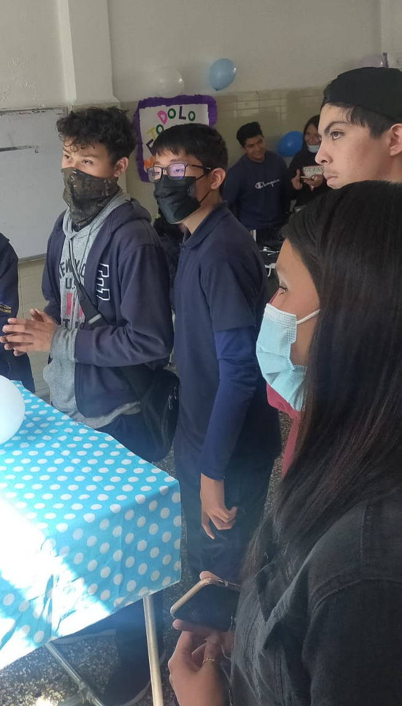
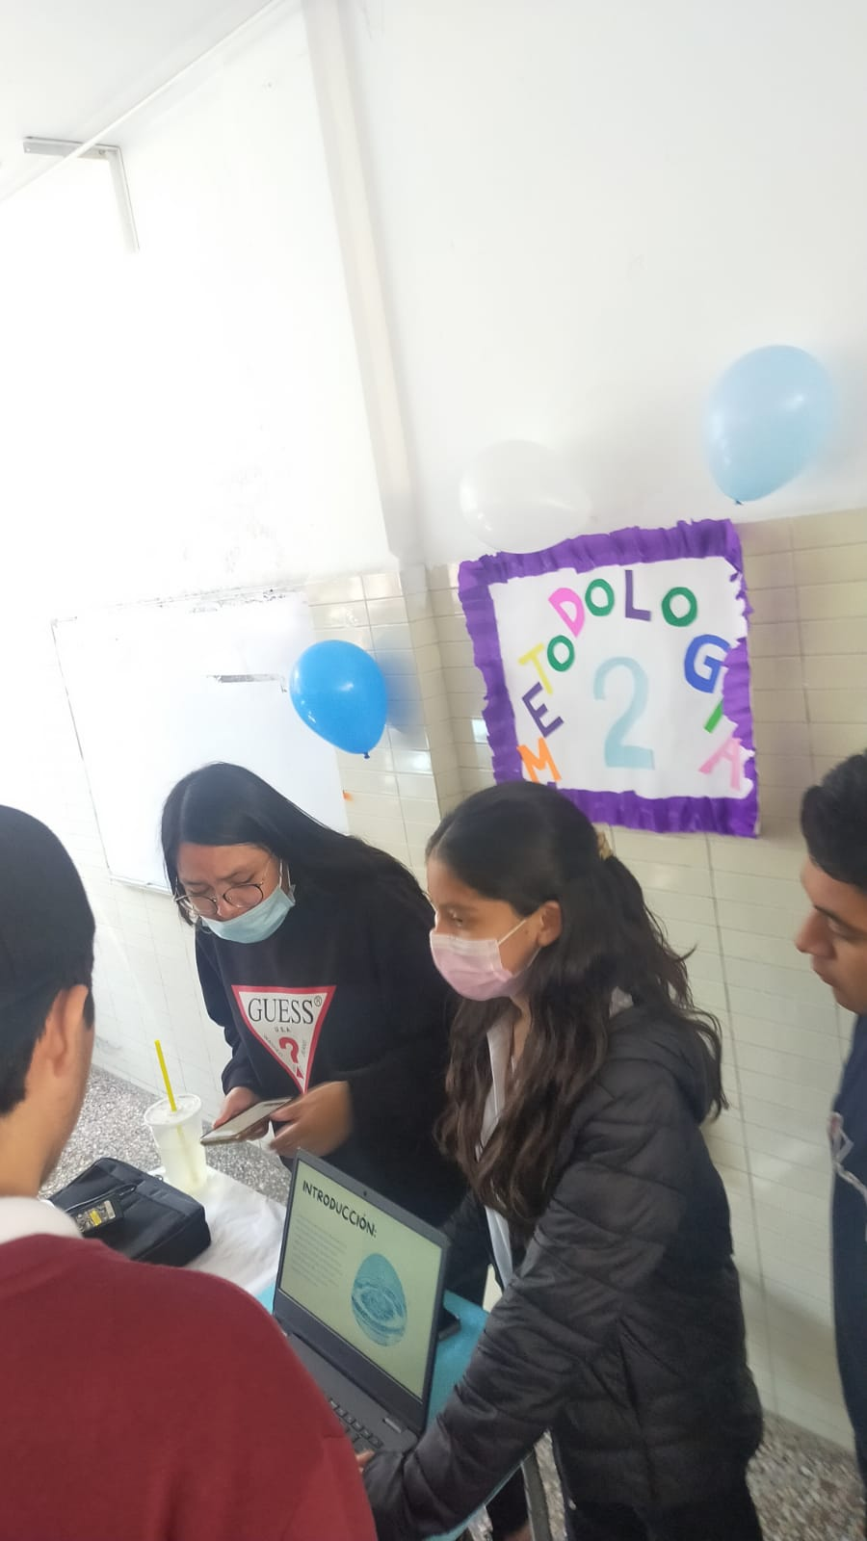
Presentación del proyecto en semana cultural:

Slide 34
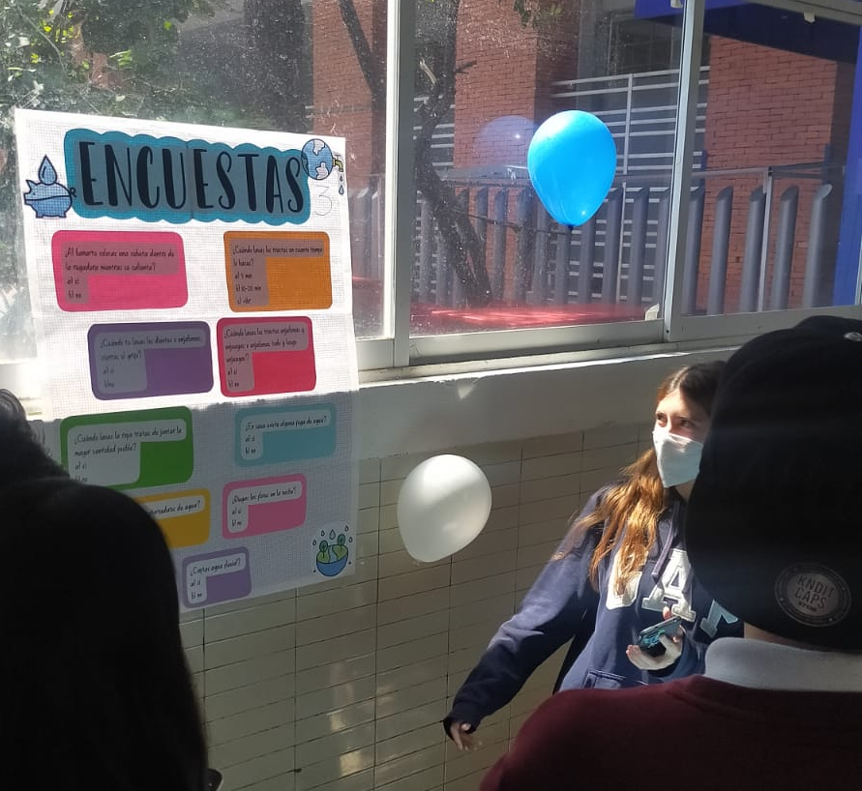
Presentación del proyecto en semana cultural:

Slide 35
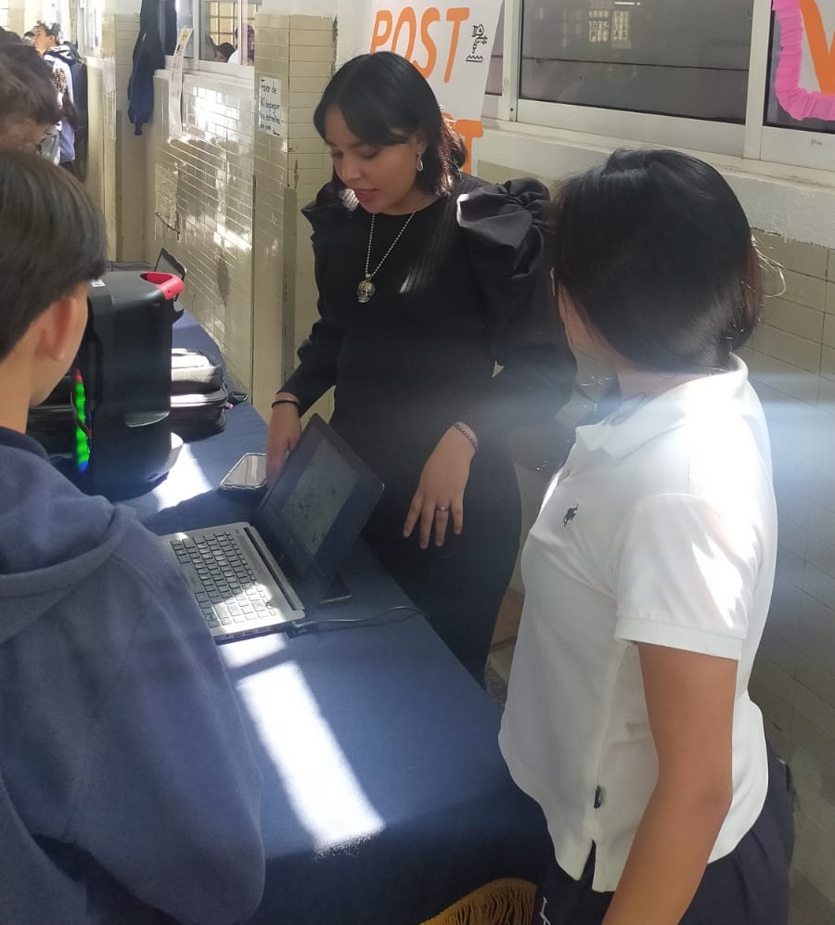
Presentación del proyecto en semana cultural:

Slide 36
LINK VIDEO CAMPAÑA:
https://ipeedu.sharepoint.com/sites/psicologia603020222023/_layouts/15/stream.aspx?id=%2Fsites%2Fpsicologia603020222023%2FDocumentos%20compartidos%2FGeneral%2FPROYECTO%20CUIDADO%20DEL%20AGUA%2FYouCut%5F20230330%5F014249253%2Emp4&referrer=Teams%2ETEAMS%2DELECTRON&referrerScenario=teamsSdk%2DopenFilePreview

